Slide 1
Indikasjoner for blodtransfusjon
Aurora Espinosa
Overlege
Avd. for Immunologi og transfusjonsmedisin
St. Olavs Hospital

Slide 2
Blodtransfusjoner
Oversikt over blodprodukter
Indikasjoner for transfusjon
Rutiner for bestilling av blod
Pretransfusjonsundersøkelser

Slide 3
”Vanlige” blodprodukter:
Erytrocyttkonsentrat (SAGMAN blod)
Trombocyttkonsentrat
Plasma (Octaplas)

Slide 4
Spesielle blodprodukter
Prothromplex (PTK, protrombinkompleks)
Koagulasjonsfaktorer (F.VIII, F.IX, rF.VIIa)
Riastap (Fibrinogen konsentrat)
rF.VIIa (NovoSeven)
(Albumin) ( leveres fra sykehusapoteket)
(Immunglobulin, IVIG) ( leveres fra sykehusapoteket)
HLA forlikelige trombocytter
Forlikelige trombocytter
Vaskede blodprodukter
Bestrålte blodprodukter

Slide 5
Spesielle blodprodukter Akutt transfusjonspakke (ATP)
Rask utlevering av :
3 SAGMAN enheter
3 Octaplas enheter
1 trombocyttkonsentrat
Til pasienter som forventes vil ha stort behov for
blodtransfusjoner ( massive transfusjoner).
Mange studier har vist at liberal transfusjon av
blodprodukter fører til bedre overlevelse hos pas med
behov for massive transfusjoner.

Slide 6
Kvalitetskrav til blodprodukter
Levedyktige celler
Bevart funksjon
Høyt utbytte
Lite forurensing
Få bivirkninger

Slide 7
Komponentfremstilling
Fullblod:
Erytrocytter
Buffy-Coat
- Leukocytter
- Trombocytter
Plasma

Slide 8
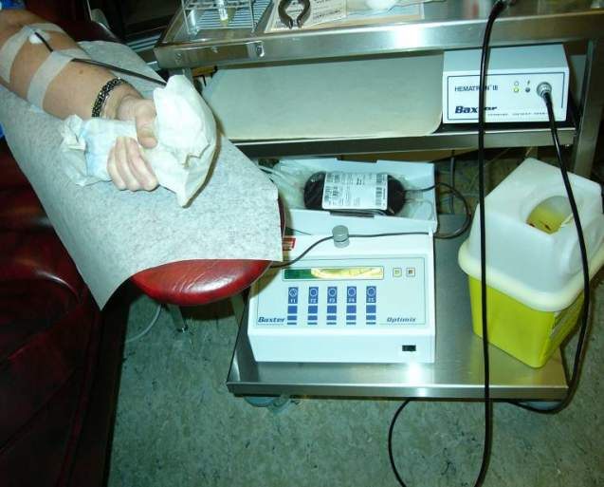
Blodgivning

Slide 9
Erytrocyttkonsentrat (SAGMAN blod)
SAGMAN løsning inneholder:
S Saltvann
A Adenin (reduserer ATP fall)
G Glukose (energikilde)
MAN Mannitol (reduserer hemolyse)

Slide 10
Egenskaper til SAGMAN-blod:
Lav viskositet (hematokrit 50-60%)
Lavt innhold av leukocytter (< 1x10⁶)
Lavt plasma innhold (10-20ml)
Lavt innhold av mikroaggregater
Lang holdbarhet (35 døgn)
Volum ca. 200 - 360 ml
Hb >40 g.

Slide 11
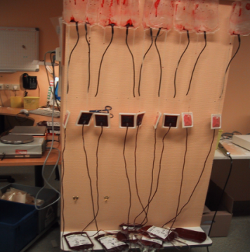
Filtrering av SAGMAN blod
Ved å filtrere blodet fjernes det ca. 99,9% av de opprinnelige leukocytter i produktet.
Leukocyttfiltrering:
Reduserer HLA-immunisering.
Febrile transf. Reaksjoner.
Tilsvarer CMV neg. produkt.

Slide 12
Trombocyttkonsentrat
fra 4-5 buffy coats eller ved trombaferese.
Blodtype A og O; både RhD+ og RhD-.
1 enhet trombocytter fra 4-5 blodgivere
Krav: → >240 x 10⁹ trombocytter pr.enhet
holdbarhet ca. 5-(7) døgn, ved 20-22 º C
volum ca. 330 – 380 ml
Leukocytt innhold < 1x10⁶ pr enhet.
pH → 6,4-7,4
Oppbevares ”på vippe”.
Intercept system (patogeninaktivering) på våre tromb. konsentrater ( tilsvarer bestrålte trombocyttkonsentrater).

Slide 13
Endringer under lagring
Lagringstid Overlevelse Viabilitet
Dag 0 4,8 dager 100%
Dag 3 3,9 dager 81%
Dag 5 3,2 dager 67%
Dag 7 2,6 dager 54%
Men gamle trombocytter har god akutt blødningsstillende effekt !!

Slide 14
Plasma (Octaplas)
FFP (Fersk Frosset Plasma) eller Octaplas
Virusinaktivert (SD metode) fra 1994
Blodtyper A, AB og (B)
Volum ca. 200 ml
Oppebares ved ca. -20° C i ca. 2 år.
Inneholder alle koagulasjonsfaktorer
Må infunderes helst innen 1 time etter tining.

Slide 15
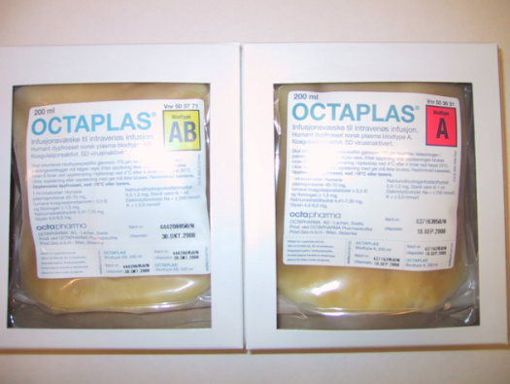
Plasma (Octaplas)

Slide 16
Hemoterapi
hypovolemi
anemi
trombocytopeni
hypoproteinemi
nedsatt koag. faktorer

Slide 17
Hemoterapi
SUBSTITUSJONSBEHANDLING
hvor pasienten får erstattet den/de
blodkomponenter ved mangel av disse.
Oppretholde blodvolum
Sikre O₂ transport
Sikre hemostasen

Slide 18
Indikasjoner for transfusjon av erytrocyttkonsentrat
ved symptomatisk anemi
ved blodtap
ved nedsatt O₂-transport kapasitet

Slide 19
Indikasjoner for erytrocyttransf.
”Friske” pasienter: <7 g/dl
Ung pas., lett diabetes, fedme, HT: <8g/dl
Friske pas. > 65 år: <9g/dl
Hjertesykdom, økt O₂ behov
redusert O₂ opptak, respirator: <10g/dl

Slide 20
Vurdering av responsen etter en SAGMAN transfusjon
1 g økning i Hb per hver SAGMAN pose.
3% økning i hematokriten.
Vanligvis 75% celler hos pasienten 24 t. etter transfusjonen.

Slide 21
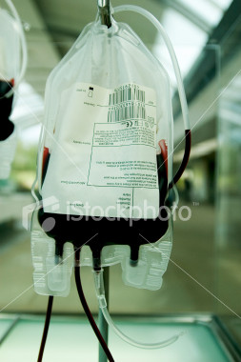
Spesielle kliniske situasjoner ved transfusjon av SAGMAN- erytrocytter
Pas. med autoimmun hemolytisk anemi.
Pas. med hjertesvikt.
Pas. med kroniske anemier.
Pas. med IgA mangel med anti-IgA
Allergiske reaksjoner.
Blod til nyfødte ( <5 døgn gammelt).
Bestråling av blodprodukter.
Blodvarmer ved sterke kuldeantistoffer.

Slide 22
”Kriseblod”
Blodtype: 0 RhD- (neg) og K- (neg).
Tilgjengelig til enhver tid.
Kan transfunderes til de fleste pasienter ved akutte situasjoner.
Unngå hos jenter og kvinner i fertilalder.
Risiko for allo-immunisering og transfusjonsreaksjoner !!
Negativ virus screening.

Slide 23
Behandling av erytrocyttkonsentrater etter at de er hentet fra blodbanken
Erytrocyttkonsentrater skal være transfundert innen 4 timer etter at transfusjonen startet.
Blod som ikke er anvendt som planlagt og har stått i 15 min. eller lenger ved RT, eller som har gitt utslag på temperaturindikatoren skal ikke settes tilbake til blodbankskapet. Blodposen skal enten kasseres eller brukes innen 6 timer.

Slide 24
Indikasjoner for transfusjon av trombocyttkonsentrat
Pasienter som blør pga trombocytopeni
eller pasienter med defekt i
Blodplatefunksjon ( leukemier).
Kirurgiske pas.< 50-100 x 10⁹/L trombocytter
Onkologiske pas. < 5-10 x 10⁹/ trombocytter

Slide 25
Vurdering av responsen eter trombocytt transfusjoner
Lab. parameters:
Platetall 1 time etter transfusjonen→ (”recovery”) → min. 15x10⁹/L (20-40x10⁹/L)
Platetall 24 t. etter transfusjonen → (”survival”) → min. 9x10⁹/L
CCI (”Corrected Count Increment”)
Clinical parameters:
Blør pasienten fortsatt ?

Slide 26
Indikasjoner for Octaplas
Erstatte mangel på flere
koagulasjonsfaktorer hos pas. som blør.
Reversering av Marevan.
Octaplas skal transfunderes innen helst
innen 1 time etter tining
10-20 ml plasma/kg legemsvekt

Slide 27
Nedsatt koagulasjonsfaktorer
Stort forbruk (DIC)
Fortynning (blødninger)
Ved generell nedsatt koag. faktorer gir man Octaplas.
Ved faktormangel:
Faktor VIII: Advate (rekombinant)
Faktor IX Nanotiv ( humant)
Faktor VIIa →PCC, (Prothromplex)

Slide 28
Bestråling av blodprodukter
Hensikt → hindre GVHD hos spes. pasienter:
premature barn < 1500 g.
pas. som skal BMT og etter BMT.
utskift.tr. og intrauterin transf. (< 1500 g)
immunsupprimerte pasienter.
HLA-forlikelige trombocytter
blodprodukter fra pårørende
Pasienter som står på Fludarabin.

Slide 29
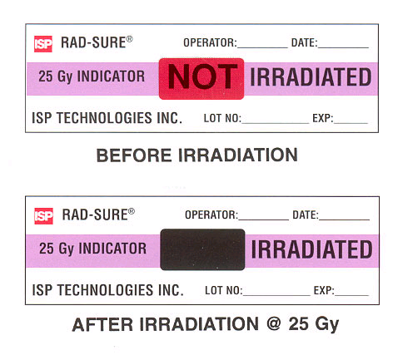
Bestråling av blodprodukter

Slide 30
Utvelgelse av blodprodukt til barn
Små blodposer ( ca. 50 ml)
blod < 5 døgn gammelt
Kalium
2,3-DPG
bestrålt
premature (< 1.500 g)
Intrauterine transfusjoner
til utskiftningstransfusjon(< 1500 g)

Slide 31
Generelle rutiner for blodtransfusjoner
Rekvirert av lege.
Utført av lege eller sykepleier.
Identitetssikring av pasienten. Kontroll (av 2 personer)
tappenummer på posen og tappenummer på følgeseddel.
ABO og RhD type i posen og følgeseddel mot pasientens transfusjonsark.
Utløpsdato
Inspeksjon av pose mtp skade, osv…

Slide 32
Rutiner ved bestilling av blodprodukter
Før blodtransfusjon skal pasienten være ABO typet i 2 prøver tatt ved ulike tidspunkt.
Navn og fødselsnummer
Diagnose/indikasjon.
Dato når blodet skal brukes.
Evt. etterbehandling (bestråling, vasking,…)

Slide 33
Identitetssikring
Før blodprøvetaking skal pasienten identifiseres ved å be ham/hun si navnet sitt og fødselsdato, eller ved å lese i identifikasjonsarmbåndet.
Prøveglasset skal merkes før prøven taes av pasienten med fullt navn og fødselsnummer.
Prøveglasset skal merkes med rekvirentens navn og prøvedato.

Slide 34
Pretransfusjonsundersøkelser hos mottakeren (Type & screen)
Før transfusjon: blodtyping av blodgiver og mottaker og forlikelighetsprøver mellom disse.
Type and screen(= pretransfusjons u.s.)
- ABO- og RhD typing
- Blodtypeantistoffscreening
- Dersom neg. screening → Dataforlik
- Dersom pos. screening: → Antistoffidentifisering og
Utvidet forlik.

Slide 35
Screening for irregulære blodtypeantistoffer
Påvisning av evt. blodtypeantistoffer i
pasientens serum.
Pos. antistoffscreening → antistoff identifisering og Utvidet forlik

Slide 36
Forlik
Ved behov for forlik →kun utvidet forlik.
Prøve < enn 4 døgn gammel.
Data forlik kan erstatte enkelt forlik dersom pasienten ikke har blodtypeantistoffer i en prøve som ikke er eldre enn 4 døgn.

Slide 37
Transfusjonshastighet
Erytrocyttkonsentrat → skal være transfundert innen 4 timer.
Trombocyttkonsentrat →innen 2 timer
Octaplas → innen 1 time
Medikamenter skal aldri gis sammen med blod (unntak er 0,9% NaCl)
Den transfunderte blodposen skal oppbevares I kjøleskapet i 24 t. etter avsluttet transfusjon.

Slide 38
Valg av blodkomponenter
Vanligvis, samme ABO og RhD type som pasienten.
Kvinner < 50 år bør få K-(neg) erytrocytter.
Trombocyttkonsentratet skal helst være ABO og RhD forlikelig (dersom ikke RhD forlikelig →anti-D profylakse til jenter og kvinner i fertil alder).

Slide 39
Transfusjonssett
Både erytrocyttkonsentrat, trombocytter og Octaplas skal transfunderes gjennom standard blodfilter (150-250 µm) for å fjerne evt. koagler og presipitater.
Til trombocyttransfusjon skal man bruke kun nye filtre, men samme filter kan brukes til flere trombocyttransfusjoner (innen 6 timer).
Til SAGMAN blod og Octaplas kan man bruke transfusjonssett som er brukt til andre blodprodukter (innen 6 timer).

Slide 40
Hemoterapi ved store blødninger
Massive transfusjoner (MT) kan være nødvendige ved:
Traumer
Elektiv kirurgi
Obstetrikk
Massive transfusjoner → mange definisjoner…
10 eller flere SAGMAN poser i løpet av 1 døgn.
4 eller flere SAGMAN poser i løpet av 1 time.
Dynamisk MT:
Transfusjon med >4 enheter innen 1 time
Erstatning med 50% blodvolum innen 3 timer.
Å kontrollere blødning er veldig vanskelig dersom pasienten har koagulopati.
Nye strategier for behandling av koagulopatien hos kan redusere mortaliteten hos disse pasienter.

Slide 41
Generelle prinsipper ved transfusjonsterapi
Årsaken til blødning må evalueres: kirurgisk eller koagulopati?
Laboratorietester hjelper lite…
Logistikk med Blodbanken. Blodproduktene må skaffes raskest mulig!

Slide 42
Prioriteringer ved massive blødninger
Omfanget av skadene vil være avhengig av
volumtap.
De viktigste prioriteringer vil være:
Gjenopprette og vedlikeholde adekvat oksygentransport til vevene
Hindre komplikasjoner fra administrasjon av store volumer av blod og i. v. væsker
Hindre videre blødninger og væske-tap.
Behandle evt. underliggende tilstander ( som ved DIC).

Slide 43
Transfusjon med SAGMAN blod:
I utgangspunktet bør konsentrater som er mindre enn 15 dager transfunderes til pasienter med akutt behov for oksygenering.
Etter 15 dager er 2,3-DPG innhold nesten null. Dette fører til venstre forskyvning av dissosasjonskurven for Hb, noe som vanskeliggjør oksygen frigjøring i vevene.
Ved transfusjon av 10 eller flere SAGMAN enheter bør blodvarmer benyttes.

Slide 44
Transfusjon med trombocyttkonsentrat
Fortynningstrombocytopeni er vanlig etter transfusjon av 10 eller flere SAGMAN enheter og kan gjenspeiles i blødning fra slimhinner eller fra kirurgisk sår.
Etter ca. 2 blodvolum erstatning faller trombocyttall ned til 50 x10e9/L.
Dette kan kompenseres ved frigjøring av trombocytter fra milten, lungene og beinmargen.

